Slide 1

研发B组
模型原理及对比分析结果展示
小组成员：周葳 蒋贵思 黄正菊 陈婷 吉梦 范馨予 毕金艳 高永桥 黄田文
田彤彬 孙朝坤
2025-06-26

Slide 2


目录
目录
一、模型核心原理
二、对比分析结果展示
三、系统优化建议
四、总结与展望

Slide 3

01
模型核心原理

Slide 4

DSSAT模型概述
DSSAT模型通过标准化的输入文件获取环境、作物和管理等多维度数据，利用其核心模拟模块进行作物-环境-管理的动态过程模拟，最后输出标准化的结果文件，支持农业生产决策和科学研究。
利用DSSAT的输入输出系统，整理实验数据，设定模型参数，运行模拟，并对比分析模型输出与实测结果，以优化模型适用性.

Slide 5

调用模块
输入模块
（Input Module）
输出模块
（Output Module）
读取和解析所有输入文件（实验、土壤、天气、品种等），为模拟提供数据。
负责生成和管理所有输出文件，将模拟结果以标准格式输出。
核心调度模块（CSM主程序）
植物模型模块
（以CROPGRO为例）
负责整体流程控制，调度输入、作物、土壤、天气、管理等各子模块，协调数据流和时间步长。
模拟作物的生长、发育、产量等。

Slide 6
调用模块
天气模块（Weather Module）
土壤模块
（Soil Module）
模拟土壤水分、养分、有机质等过程。典型代码文件：
读取和处理天气数据，驱动作物和土壤过程。
管理模块（Management Module）
SPAM模块（土壤-植物-大气连续体）
模拟种植、施肥、灌溉等农艺管理措施
蒸腾、光合作用、土壤-植物-大气水分与能量交换。

Slide 7
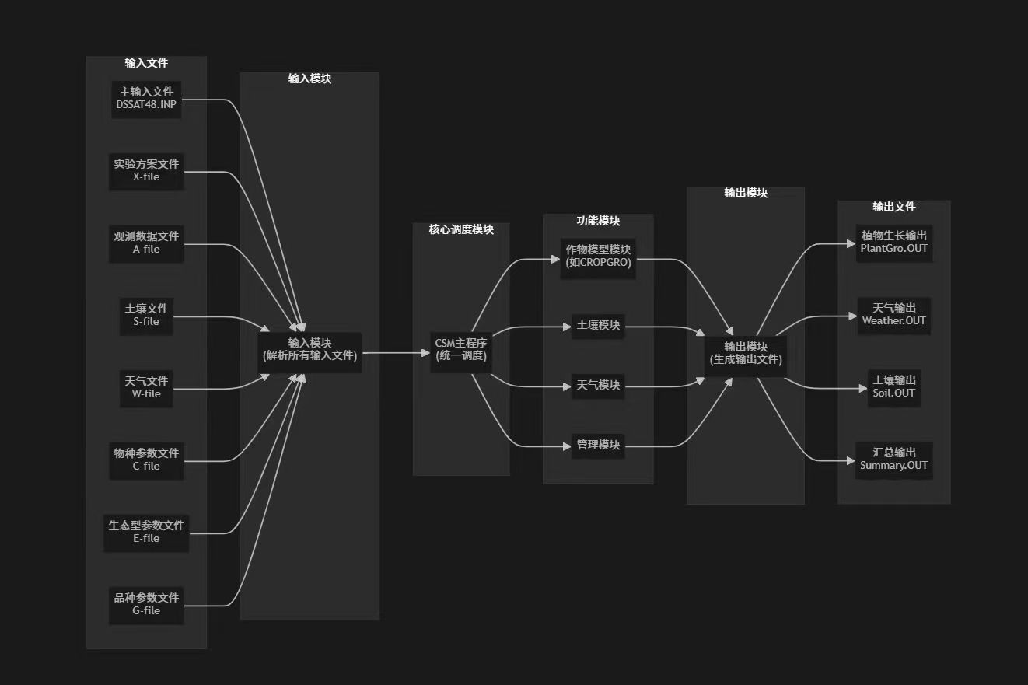
结构及原理

Slide 8
02
对比分析结果展示

Slide 9
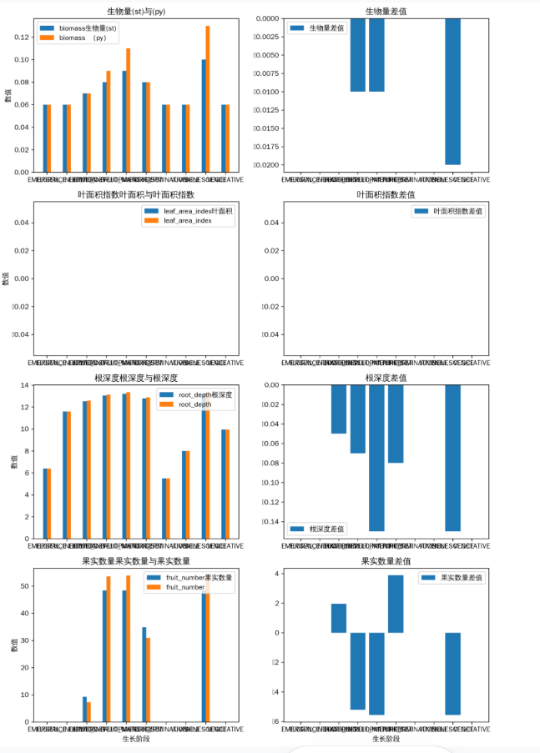
2014年UFBA
该图按生物量、叶面积指数、根深度、果实数量 4 类指标分 4 行展示，每类指标 2 列分别呈现两组数据对比及差值。
1. 生物量：早期两数据多相等，后期`biomass （py）`常更大，差值前期近 0 后期为负，显示后期生长有差异。
2. 叶面积指数：各阶段两数据及差值几乎都为 0，或因测量问题或实际叶面积小。
3. 根深度：随生长阶段推进根深度增加，部分阶段`root_depth`略大，差值为负体现测量差异。
4. 果实数量：花果相关阶段有数值，花期和坐果期`fruit_number果实数量`大，后反之，差值正负相应变化。

Slide 10
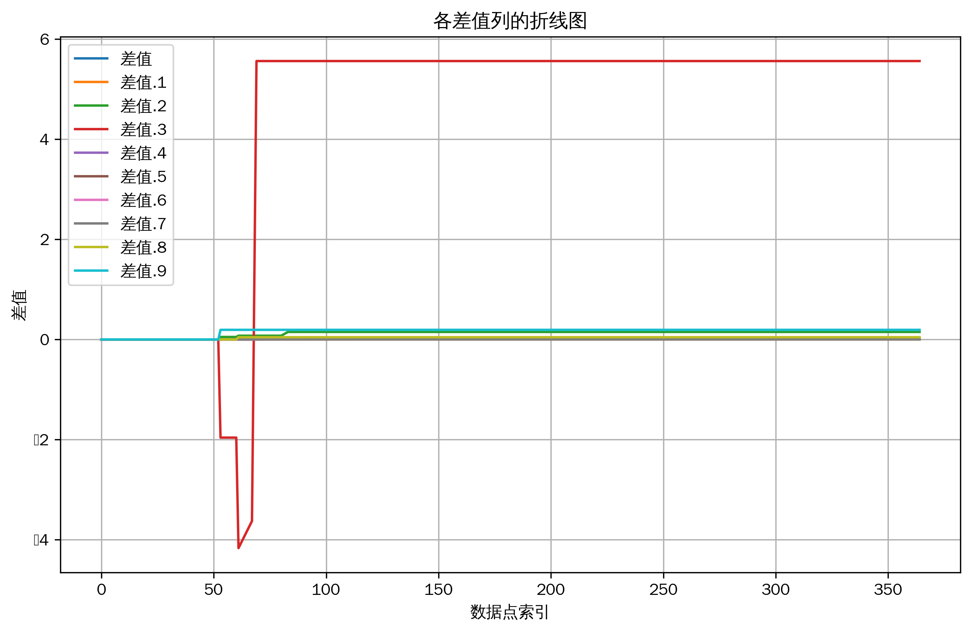
2014年UFWM
其中差值.1、差值.5 - 差值.8列可能表现为水平直线（因为标准差为 0 或接近 0），没有明显的上升或下降趋势。差值、差值.2、差值.4列波动幅度较小，变化相对平稳。而差值.3列由于其较大的标准差，折线的起伏会比较明显，在图中会表现出较大幅度的上升和下降。差值.9列整体波动相对较小，大部分数据集中在 0.19 附近，折线会在均值附近小范围波动。

Slide 11
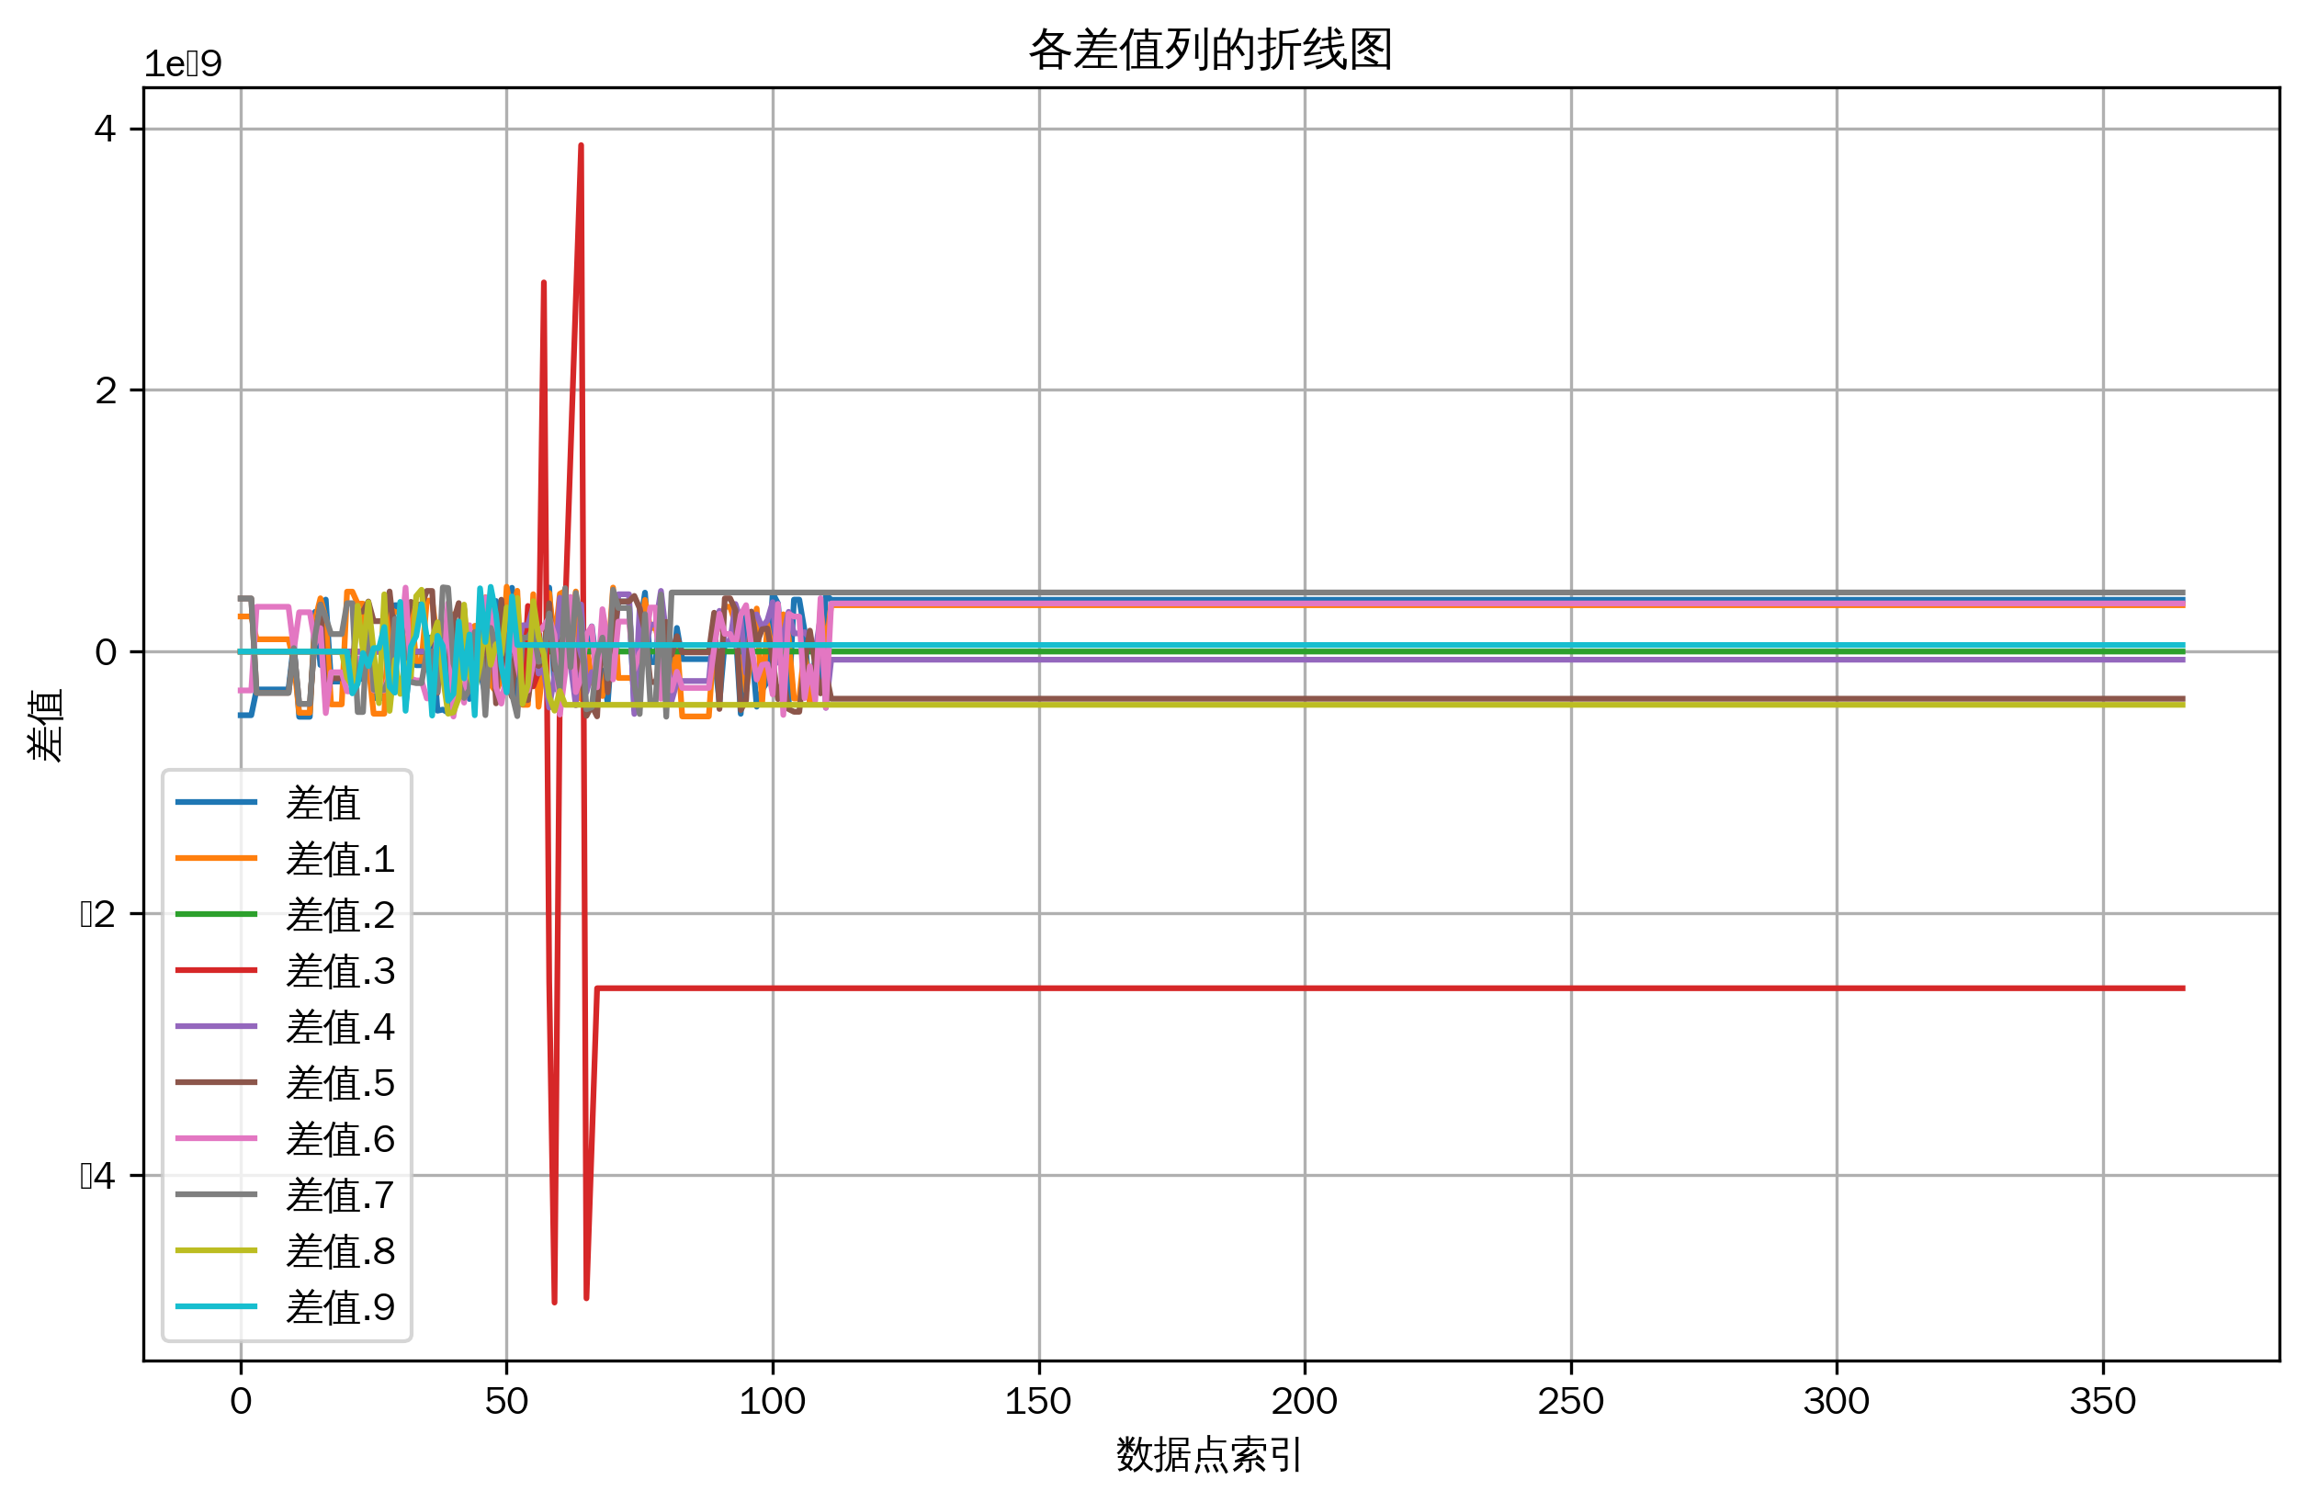
2016年
基于绘制的折线图，由于各差值列数据的稳定性，在图中各条折线应该是与 x 轴重合的水平直线（或者是在 y = 0 附近的水平线），没有上升或者下降的趋势，也不存在波动起伏的情况。也就是说，从这些差值列的数据表现来看，在整个数据范围内没有变化。

Slide 12
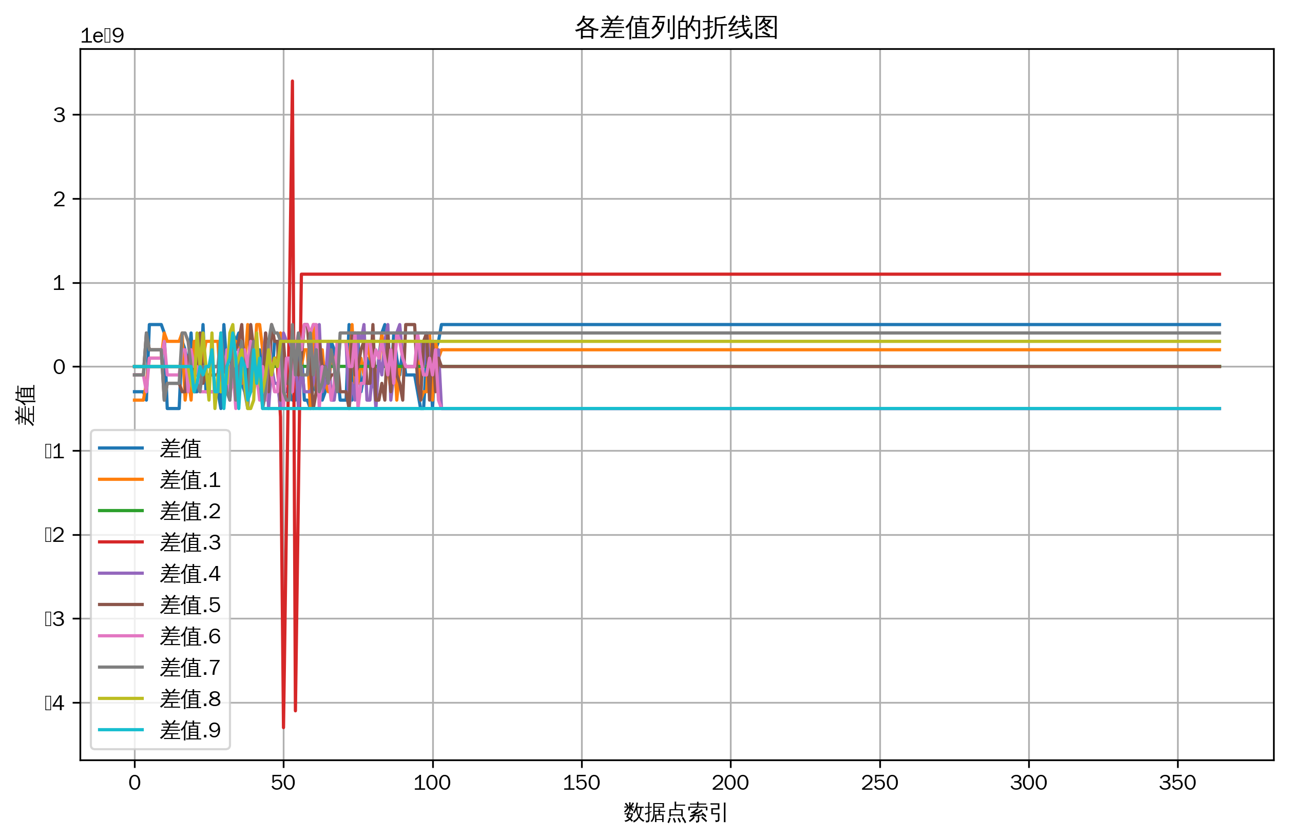
2017年
各差值列基本统计量分析
从各差值列的基本统计量来看，所有列的计数均为 365，这表明每个差值列的数据量是相同的。均值都为 0 或者近似为 0，标准差也都为 0，这意味着各差值列的数据没有波动，非常稳定。最小值、25% 分位数、50% 分位数、75% 分位数以及最大值均为 0 或接近 0，进一步说明各列数据几乎全部为 0 或者是一个恒定的值。
各差值列折线图变化情况
基于绘制的折线图，由于各差值列数据的稳定性，各条折线应该是与 x 轴重合的水平直线（或者是在 y = 0 附近的水平直线）。也就是说，在整个数据范围内，各差值列没有上升或者下降的趋势，也不存在波动起伏的情况，数据表现极为平稳。

Slide 13
小结
2014 年 UFBA：按生物量、叶面积指数、根深度、果实数量 4 类指标分 4 行展示，每类指标以 2 列呈现两组数据对比及差值。生物量前期数据相近，后期biomass (py)更大、差值为负；叶面积指数各阶段数据及差值近乎 0；根深度随生长推进增加，部分阶段root_depth略大、差值为负；果实数量在花果相关阶段有数值，花期和坐果期fruit_number大，后期反之，差值相应变化 。
2014 年 UFWM：差值.1、差值.5 - 差值.8 列因标准差为 0 或近 0，多呈水平直线；差值、差值.2、差值.4 列波动小、变化平稳；差值.3 列因标准差大，折线起伏明显；差值.9 列整体波动小，数据集中在 0.19 附近，折线在均值附近小范围波动 。
2016 年：各差值列数据稳定性高，折线多与 x 轴重合（或在 y = 0 附近水平），无上升、下降及波动起伏，数据范围内无变化 。
2017 年：各差值列计数均为 365，数据量相同；均值、标准差为 0 或近似 0，数据无波动、极稳定；最小值、分位数、最大值也为 0 或接近 0；折线与 x 轴重合（或 y = 0 附近水平），无趋势及波动，数据表现平稳 。

Slide 14
03
系统优化建议

Slide 15
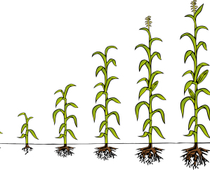
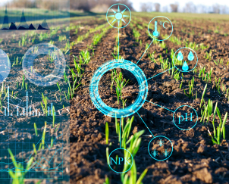
优点评估
构建了标准化数据管理体系，借助DATA.CDE文件定义四字母规则的标准化数据代码，保障了数据在输入、模拟及输出全流程的一致性；采用模块化输入设计，不同类型文件分类管理数据，兼容性与扩展性强；。
输出方面提供多维度内容与灵活格式，可通过参数切换 ASCII 或 CSV 格式；数据处理运用链表与缓冲技术，结合SumModule和HeaderMod实现高效管理，且与仿真控制系统深度集成，能通过参数动态调整输出。

Slide 16
缺点评估
输入文件类型繁多且格式严格，新用户学习成本高；标准化代码体系复杂，非开发人员新增自定义变量困难；输出配置依赖多个参数，组合逻辑复杂，定制化需修改底层代码；
模块依赖复杂，调试维护难度大；在大数据场景下，逐行处理机制和链表结构可能导致性能瓶颈与内存压力。总体而言，其专业性适合科研场景，但对用户技术能力要求较高。

Slide 17

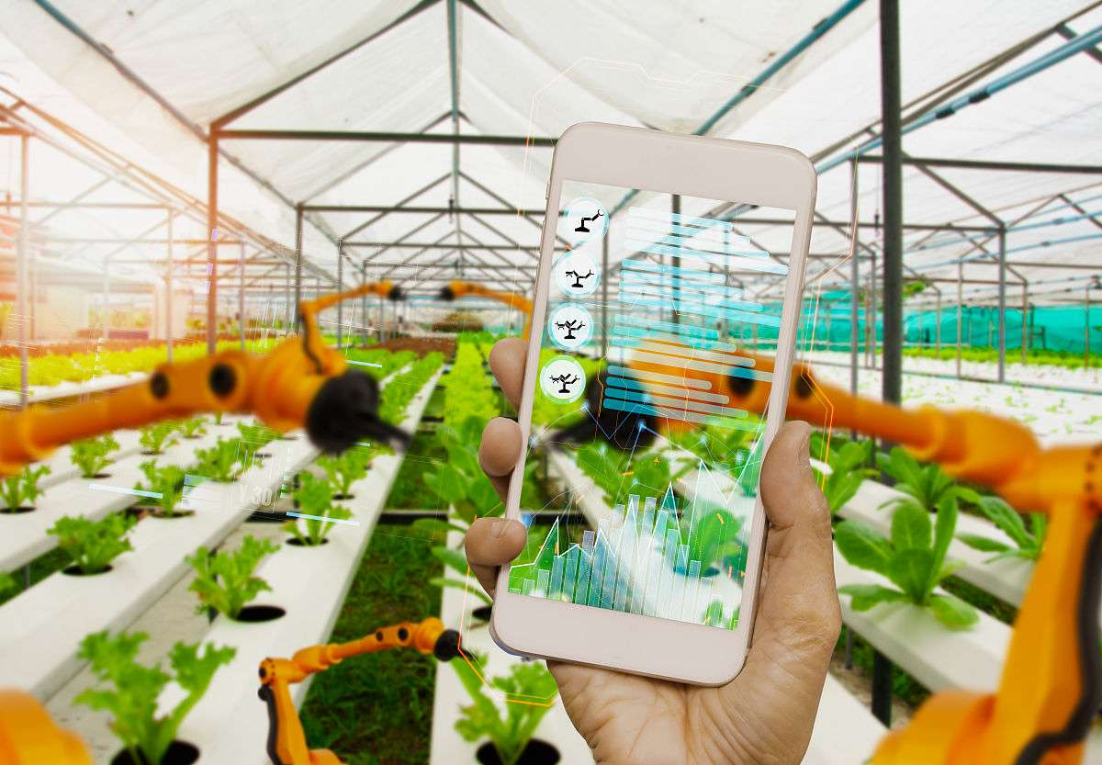

环境影响
01
02
环境影响评估
可持续发展
作物生长模型系统不仅关注产量，还注重环境影响的评估。通过模拟分析，我们揭示了作物生长对环境的影响。
基于环境影响评估结果，我们提出了减少化肥使用、优化灌溉管理等措施，以促进农业可持续发展。

Slide 18



模型功能扩展
增加作物多样性
为满足不同作物模拟需求，增加作物多样性，支持多种作物的生长模拟，提高模型应用范围。
引入遥感数据
整合遥感数据，实现作物生长的大范围监测与评估。结合GIS技术，提供空间分布与变化信息。

Slide 19
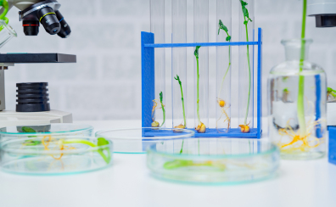
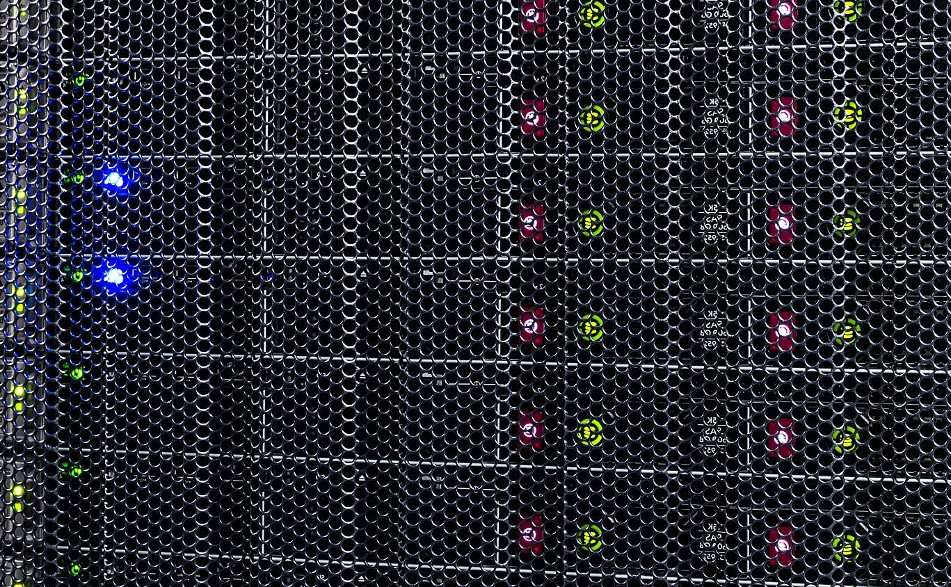
输入输出效率
优化输入输出效率
并发处理与优化
提高模型输入输出的效率，确保数据流通顺畅，减少冗余计算，从而提升整体模拟速度。
引入并发处理机制，充分利用多核CPU资源，加速计算密集型任务，如气象数据计算等。

Slide 20



参数校准
精细化参数校准
01
针对不同生态区、作物种类及栽培条件，开展精细化参数校准工作，提高模型预测精度。
自动参数优化
02
引入自动参数优化算法，如遗传算法、粒子群优化等，快速找到最优参数组合，提升模型性能。

Slide 21
04
总结与展望

Slide 22

总结与展望
01
02
优化农业
智能决策
作物生长模型系统的优化将显著提高农业生产的效率和可持续性，通过精准预测和科学管理，减少资源浪费，增加产量。
未来，作物生长模型系统将更加智能化，为农民和政府提供基于数据的决策支持，推动农业向智能化、精细化方向发展。

Slide 23

THANKS
感谢观看

